Slide 1

2D겜프 3차 발표
2015180052 오영찬

Slide 2
개발진척도
주차 | 내용 | 진행 목표 | 실제 개발 사항 | 구현률(%)
1주차 | 리소스 수집 | 캐릭터 및 적, 스테이지의 이미지 수집 각종 게임에 필요한 음악들은 미수집 | 아이템 아이콘 필요 및 회복 아이템 아이콘 교체 필요 | 80%
2주차 | 캐릭터 오브젝트 | 캐릭터의 기본적인 움직임과 점프 HP바 구현 | 구현 완료 | 100%
3주차 | 맵 오브젝트 | 가시는 구현하였지만 플랫폼(공중 블록)의 경우 구현에 어려움을 겪음(아직 미구현) | 가시 구현 완료 플랫폼 미구현 | 70%
4주차 | 적 오브젝트 | 근거리 적과 원거리 적 구현 | 적 구현 완료 | 100%
5주차 | 기초 시스템 구현 | 게임의 메뉴 및 일시정지, 게임오버 구현 | 일시정지, 게임오버, 타이틀 구현 완료 타이틀에 게임 제목 추가 필요 | 90%
6주차 | 캐릭터 액션 구현 | 캐릭터의 공격 및 대쉬, 적의 처치 구현 | 캐릭터 대쉬 구현 완료 공격과 처치 구현 미구현 | 30%
7주차 | 보물 구현 | 캐릭터의 기능을 강화해주는 아이템 구현 보물상자 구현 | 회복 아이템 구현 완료 보물상자와 강화 아이템 미구현 | 30%
8주차 | 보스 구현 | 보스 몬스터 구현 및 공격 패턴 구현 |  | 미구현
9주차 | 추가 구현 및 맵 배치 | 스테이지의 지형을 만들고 오브젝트들을 맵에 배치 |  | 미구현
10주차 | 마무리 | 최종점검

Slide 3
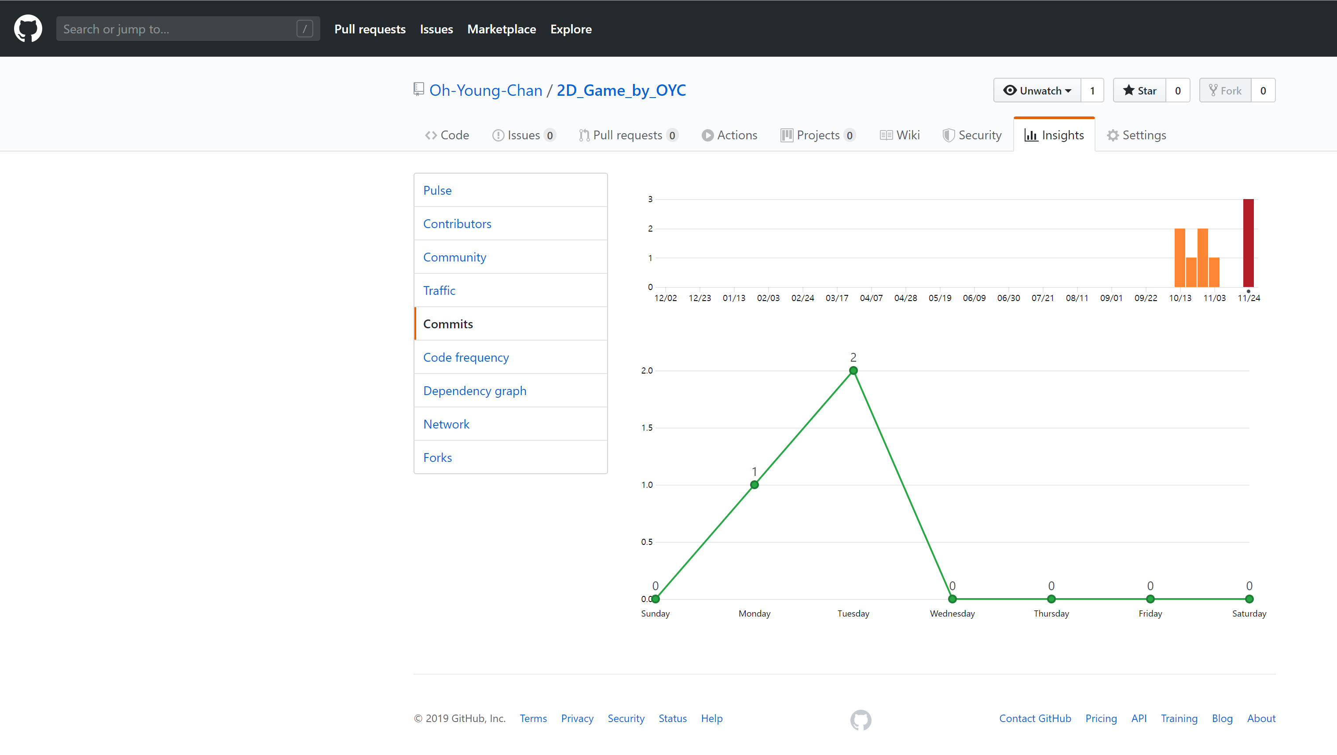
깃 커밋 통계
주 | 커밋 횟수
1주차 | 0
2주차 | 0
3주차 | 2
4주차 | 1
5주차 | 2
6주차 | 1
7주차 | 0
8주차 | 0
9주차 | 3

